Slide 1
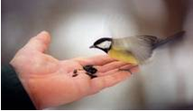
“Кошлар сезгә рәхмәт әйтерләр”

Slide 2
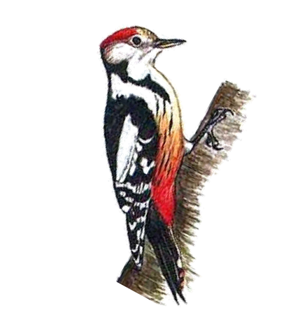
Тизәйткеч
Тук, тук,тукран
Тукылдатып утырам.
Мичтә бәлеш пешәме?
Шуны көтеп утырам.

Slide 3
Урмый,чәчми, ил өстендә көн итә.

Slide 4
Ала чапан кигән, мал суйганга сөенгән, шунда төшеп йөгергән.

Slide 5
Түшләрендә кояш төсе Аркасында яз төсе. Кышын тәрәзәмә килеп: “Таныйсыңмы?” ди төсле

Slide 6
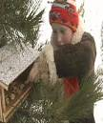

Slide 7
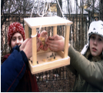

Slide 8
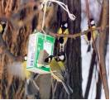

Slide 9
Сүзлек өстендә эш
Кышын-кыш көне
Пес-нәк-ләр –песнәкләр
Кү-гәр-чен-нәр –күгәрченнәр
Чәү-кә-ләр –чәүкәләр
Ачы-га-лар-ашыйсылары килә
Кош-чык -лар-кошчыклар

Slide 10
“Парын тап!” уены

